Slide 1
Introducción

Slide 2
Para qué estudiamos Economía?
PARA APRENDER UN MODO DE PENSAR: El estudio de la economía nos enseña un modo de pensar y nos ayuda a tomar decisiones.
PARA ENTENDER A LA SOCIEDAD: No se puede entender como funciona una sociedad sin tener un conocimiento básico de su economía, y no es posible entender la economía de una sociedad sin tener el conocimiento básico de su historia económica. Las decisiones económicas han determinado el carácter de la sociedad.
PARA SER UN VOTANTE INFORMADO: Cuando participamos en el proceso político, votamos, e indirectamente decidimos, sobre asuntos que requieren un conocimiento básico de economía.
PARA ENTENDER LOS ASUNTOS MUNDIALES: Todos los países forman parte del a economía mundial, y la comprensión de las relaciones internacionales comienza con un conocimiento básico de los vínculos económicos entre los países

Slide 3
Definición Economía?
LA ECONOMÍA es la ciencia que estudia el mejor modo de administrar recursos escasos para satisfacer la mayor cantidad posible de las necesidades de la sociedad.
LOS RECURSOS nos permiten producir bienes y servicios.
LOS BIENES Y SERVICIOS satisfacen necesidades. Los bienes son tangibles, como la comida o la ropa. Los servicios son intangibles, como una charla de economía.

Slide 4
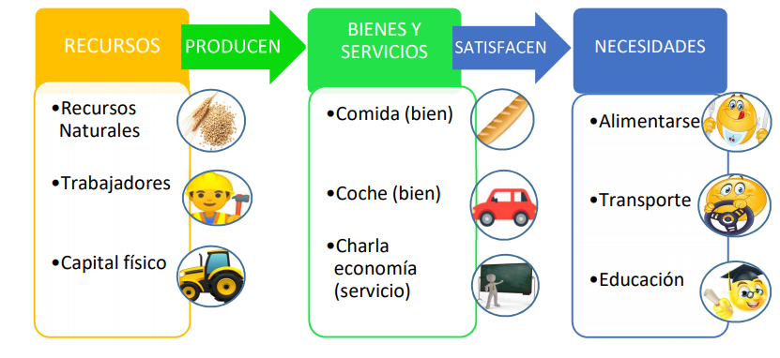
Recursos Escasos

Slide 5
Necesidad de elegir

Slide 6
La escasez económica
Recursos Escasos
Escasez Económica
Necesidades ilimitadas
Universal
Relativa

Slide 7
Necesidades Económicas
UNA NECESIDAD es la sensación de carencia de algo unido al deseo de satisfacerla

Slide 8
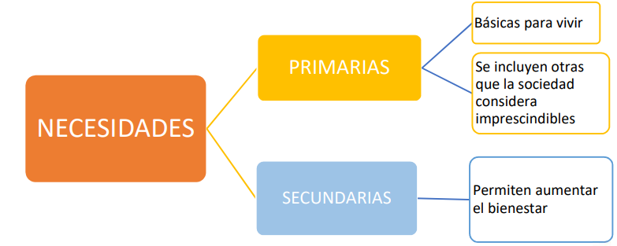
Clasificación de las Necesidades

Slide 9
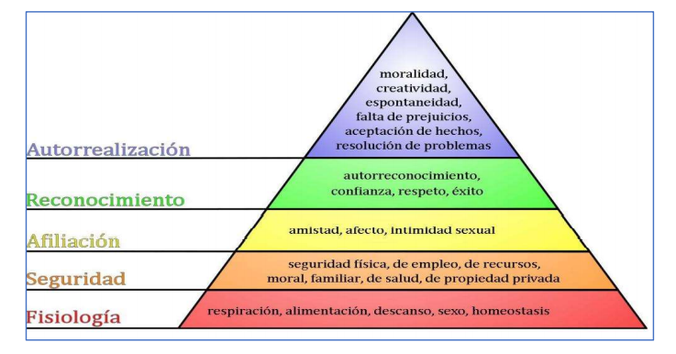
Piramide de Maslow

Slide 10
Cómo toman la decisión las personas?
EL COSTE DE OPORTUNIDAD es aquello a lo que se renuncia al tomar una decisión. El nombre hace referencia a la oportunidad perdida al rechazar una opción
LOS COSTOS IRRECUPERABLES con costos del pasado que no influyen en la decisión futura. Tenerlos en cuenta son un error.
EL BENEFICIO MARGINAL me indica el beneficio que he obtenido por repetir la acción una vez más. EL COSTE MARGINAL es el coste de repetir la acción una vez
UN INCENTIVO es todo aquello que modifique los beneficios o los costes de una decisión, por lo que puede modificar la decisión tomada. UN INCENTIVO es todo aquello que modifique los beneficios o los costes de una decisión, por lo que puede modificar la decisión tomada.

Slide 11
Método científico en Economía
La economía usa el método inductivo-deductivo para elaborar hipótesis.
El método inductivo consiste en ir de lo particular a lo general. Partimos de casos particulares. Si vemos que cuando baja el precio de las manzanas la gente compra más, y lo mismo ocurre cuando baja el precio de los coches o la vivienda, podemos establecer la hipótesis que cuando bajan los precios, la gente compra más (ley de la demanda)
El método deductivo consiste en ir de lo general a lo particular. Si vemos que todo el mundo (general) tiene un presupuesto limitado y que sus necesidades son ilimitadas, sabremos que la gente siempre que pueda comprará más. Así, podremos deducir que, si bajan los precios, una persona (particular) podrá comprar más productos (ley de la demanda)

Slide 12
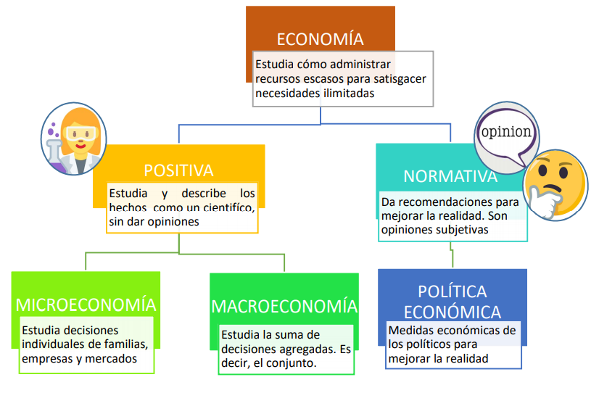
Ramas de la Economía

Slide 13
Política Económica y Economía Política
Política Económica, es el conjunto de decisiones y acciones que toma el Estado para influir en la economía. Se centra en la aplicación de instrumentos económicos (impuestos, gasto público, etc.) para alcanzar objetivos específicos (crecimiento económico, estabilidad de precios, etc.).
Economía Política estudia las relaciones entre la economía y la política. Se centra en cómo la estructura económica de una sociedad influye en la distribución del poder y la toma de decisiones políticas. Incluye análisis de clases sociales, desigualdad, desarrollo económico, sistemas políticos, etc.

Slide 14
Los agentes y sistemas económicos

Slide 15
Factores Productivos
LOS RECURSOS NATURALES son todos los recursos que salen de la naturaleza, Por tanto, no han sido producidos por el ser humano
EL TRABAJO es el tiempo que el ser humano emplea para producir bienes y servicios. Cuando los trabajadores tienen formación y experiencia que les permite producir más y/o mejor el factor se convierte en CAPITAL HUMANO.
EL CAPITAL son aquellos bienes que sirven para producir otros bienes. Es un factor clave para el crecimiento de un país.
Capacidad Empresarial: Con este recurso se pretende significar la complejidad del proceso productivo ya que este recurso considera la forma en que se han de utilizar los demás recursos para obtener el mayor provecho posible en la producción de bienes y servicios

Slide 16
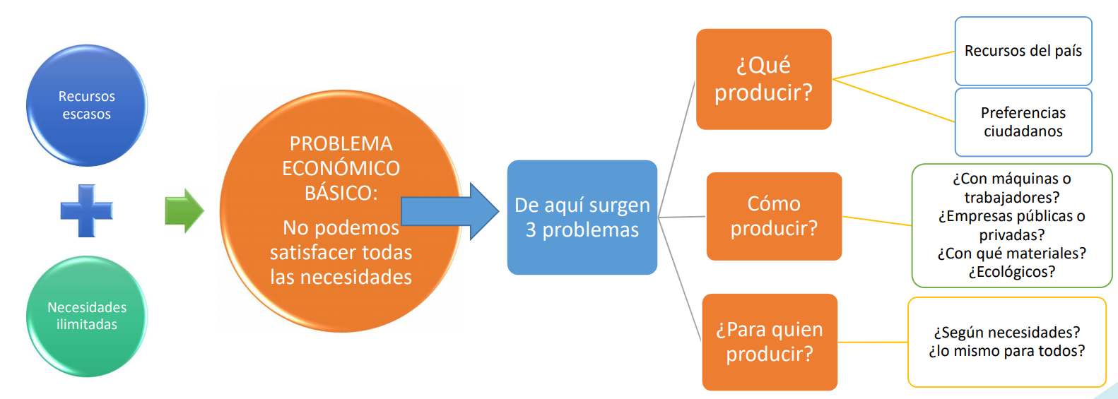
El Problema Económico

Slide 17
Agentes económicos
LOS AGENTES ECONÓMICOS se encargan de decidir qué bienes producir, cómo producirlos y para quién hacerlo. Son las familias, las empresas y el Sector Público.
MODELOS ECONÓMICOS Flujo circular y Frontera de Posibilidad de Producción

Slide 18
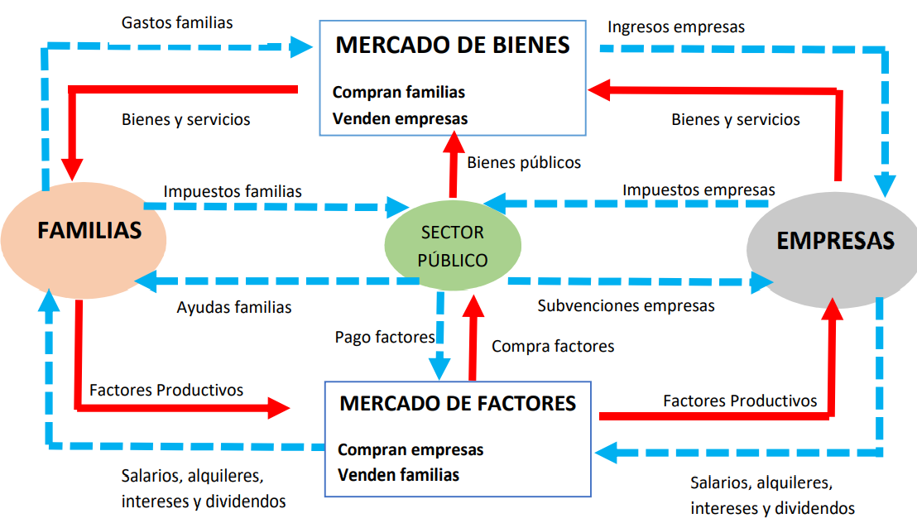
DIAGRAMA DEL FLUJO CIRCULAR El modelo de flujo circular es una forma sencilla para visualizar las transacciones económicas que ocurren entre las familias y las empresas en la economía.

Slide 19
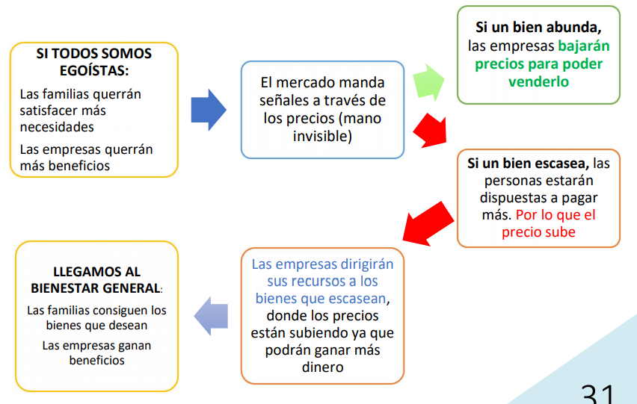
Sistemas Económicos
El origen de sistema económico data de 1776 con la obra de Adam Smith “la riqueza de las naciones”. Según Smith si todos los individuos persiguen su bienestar personal de manera egoísta, una “mano invisible”, el mercado a través de señales, permite llegar al bienestar de toda la sociedad, las señales del mercado, guían las decisiones de las empresas indicando hacia donde deben dirigir sus recursos.

Slide 20
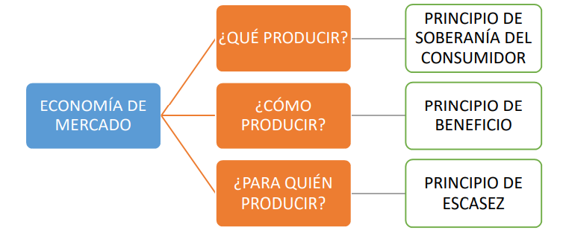
Sistema de libre mercado

Slide 21
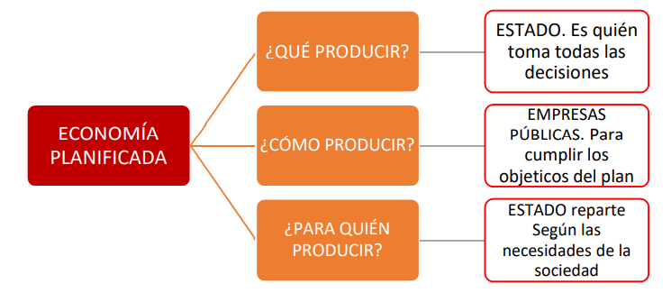
Economía dirigida o de planificación centralizada

Slide 22
Sistema mixto
Decisiones basadas en el mercado. Al igual que en el sistema de economía de mercado, las empresas producen aquellos bienes que demandan las familias ya que son los que generan beneficios. El Estado tiene un papel importante en la producción de bienes. Por un lado, produce bienes no rentables para las empresas (carreteras, puentes etc.) Por otro lado, produce bienes de interés social y general, como educación y sanidad. Si estos bienes fueran solo producidos por las empresas, muchos ciudadanos no podrían pagarlos
Qué producir?

Slide 23
Sistema mixto
Decisiones basadas en el mercado. Las empresas producen siguiendo el principio del beneficio. Elegirán aquella manera con la que puedan vender más y/o producir más barato para ganar el máximo beneficio El Estado. Interviene con empresas públicas, no para conseguir beneficios, sino para satisfacer necesidades de los ciudadanos.
Cómo producir?

Slide 24
Sistema mixto
Decisiones basadas en el mercado. El mercado de factores reparte rentas según la cantidad de factores que tienen los individuos (trabajo, tierras y capital) y el precio de los mismos (según su escasez y contribución a la producción)
El Estado interviene buscando una mayor igualdad en la distribución de la renta. Lo que hace es cobrar más impuestos a aquellos que ganan más dinero y dar una serie de ayudas sociales (prestaciones por desempleo, pensiones de jubilación, becas etc.) a aquellos que ganan menos.
Para quién producir?

Slide 25
PROBLEMAS EN LA ORGANIZACIÓN ECONÓMICA
Cada pistola que se fabrica, cada buque de guerra que se bota, cada cohete que se dispara significa, en último término, un hurto a aquellos que pasan hambre y no son alimentados.
Presidente Dwight D. Eisenhower

Slide 26
Frontera de Posibilidad de Producción
En la vida cotidiana:
• Las necesidades son ilimitadas
• Pero los recursos disponibles son escasos
• Por lo tanto hay que elegir qué bienes producir y esto implica decidir cómo asignar los recursos.
Para producir más cantidad de un bien X, la sociedad debe renunciar a una cantidad determinada de bien Y.

Slide 27
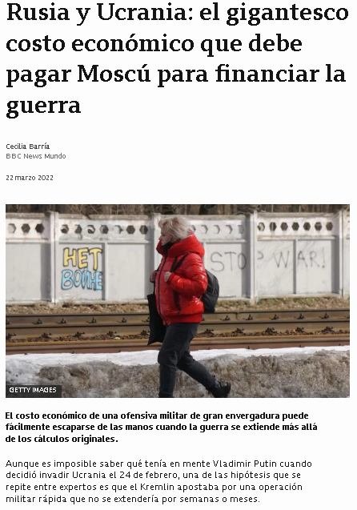

Slide 28
Frontera de Posibilidad de Producción
Supuestos del modelo de la curva de transformación:
La sociedad produce dos bienes o canastas de bienes.
La tecnología está dada y es la mejor.
Los factores productivos están dados.
Los factores de producción son versátiles, pero no son igualmente productivos en actividades distintas.
Hay pleno empleo de factores.
Los individuos actúan racionalmente.
La curva se traza por unidad de tiempo.

Slide 29
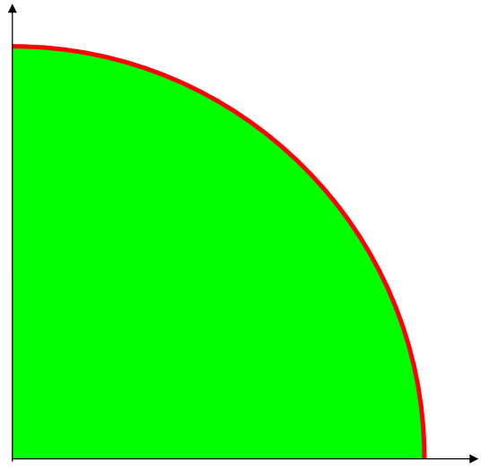
Frontera de Posibilidad de Producción
Cantidad de alimentos
+
Conjunto de posibilidades de producción
Combinaciones ineficientes desde el punto de vista productivo: para aumentar la producción de un bien no es necesario reducir la del otro.
Frontera de posibilidades de producción: Combinaciones con eficiencia productiva, para aumentar la producción de un bien es necesario reducir la del otro.
Cantidad de vestidos

Slide 30
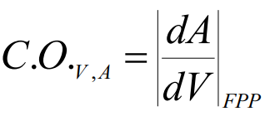
Opción | Vestido | Alimentos | C.O
A | 0 | 18
B | 1 | 17 | 1
C | 2 | 14 | 3
D | 3 | 9 | 5
E | 4 | 0 | 9
Cantidad alimentos producidos
A
B
18
FPP
Los puntos A, B, C, D y E son eficientes ya que se encuentran sobre la FPP.
17
C
14
F
El punto H es ineficiente ya que se
podría producir más con los recursos disponibles (hay recursos “desempleados” en esa economía).
El punto F es inalcanzable
9
D
H
E
0
1
2
3
4
Cantidad vestidos producidos

Slide 31
Crecimiento Económico

Slide 32
Frontera de Posibilidad de Producción
En la vida cotidiana:
• Las necesidades son ilimitadas
• Pero los recursos disponibles son escasos
• Por lo tanto hay que elegir qué bienes producir y esto implica decidir cómo asignar los recursos.
Para producir más cantidad de un bien X, la sociedad debe renunciar a una cantidad determinada de bien Y.

Slide 33
Frontera de Posibilidad de Producción
En la vida cotidiana:
• Las necesidades son ilimitadas
• Pero los recursos disponibles son escasos
• Por lo tanto hay que elegir qué bienes producir y esto implica decidir cómo asignar los recursos.
Para producir más cantidad de un bien X, la sociedad debe renunciar a una cantidad determinada de bien Y.

